Slide 1
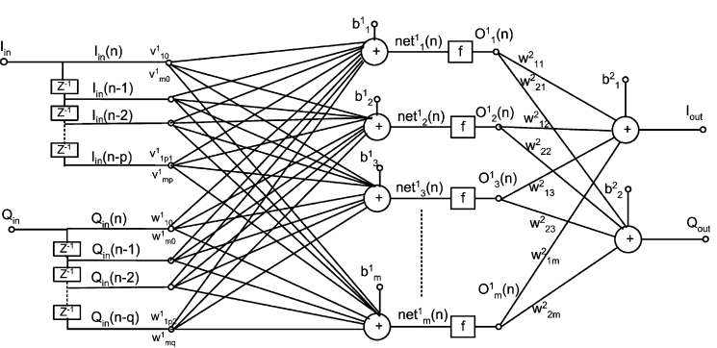
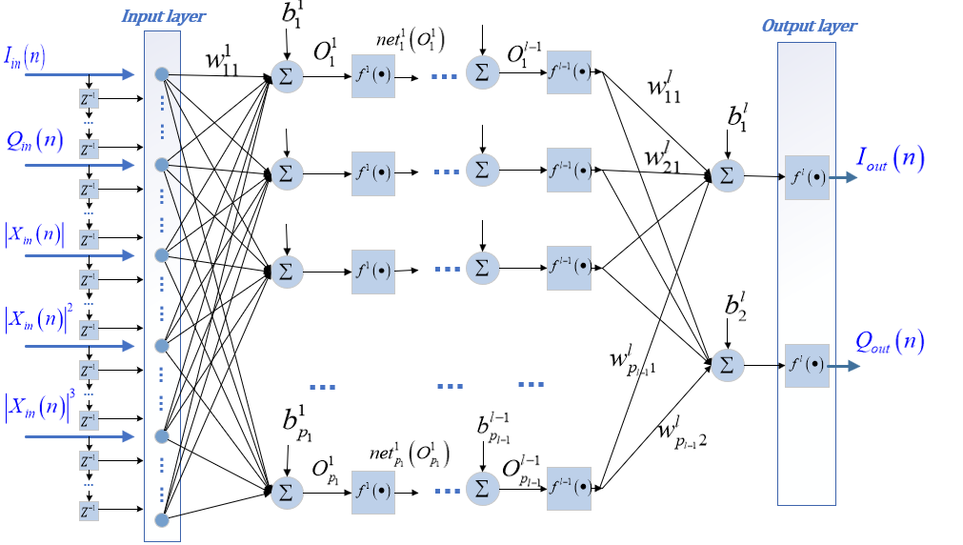
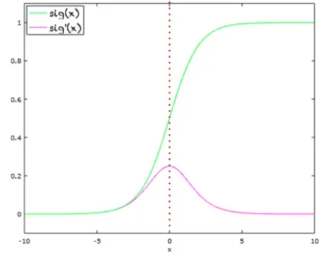
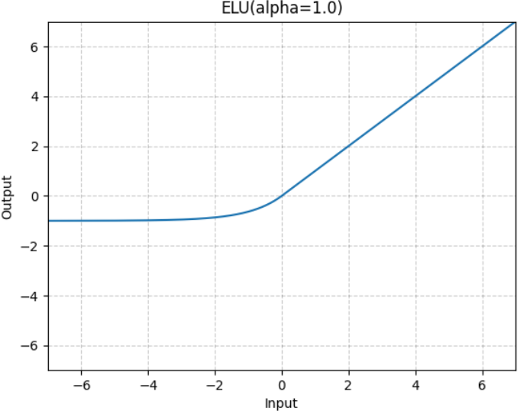
当前DPD研究进展
基于AI的数字预失真技术：近年来，随着人工神经网络在模式识别、函数逼近以及建模等领域取得长足突破，受到了PA建模研究者们的广泛关注。大量神经网络模型被运用DPD技术当中，展现了极其优异的线性化效果与模拟补偿优势。
研究背景：目前大部分DPD技术中PA建模采用BP(Back Propagation)神经网络架构——将PA输入的I/Q信号及它们的延时信号作为网络输入，并被命名为实值时延神经网络模型。基于该类神经网络模型的DPD技术表现出非常优异的线性化性能表现。但该类模型的结构仍较为简单，其算法收敛速度、准确度以及模型复杂度等还有非常大的发展空间。
图1 传统实值时延神经网络模型
所提出的基于深层神经网络模型：①行为特征拓展：在图1所展示的模型输入基础上，将PA输入I/Q信号的包络项作为增广输入，使所提出模型更符合PA真实物理特征(如图2)；②从浅层到多层：将传统的浅层神经网络拓展至多层，可以使得该模型具有更高的建模精度(如图2) 。③激活函数的修正：将常用的Sigmoid激活函数替换为ELU，加快深层神经网络训练的收敛速度(如图3)。
图2 所提出的增广实值时延深层神经网络
图3 Sigmoid函数(左)与ELU函数(右)

Slide 2
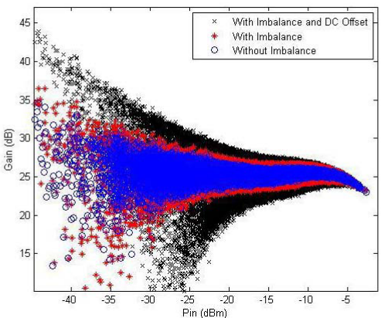
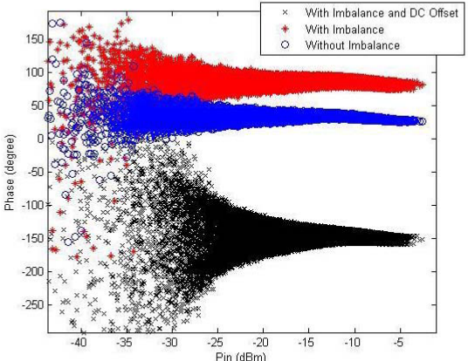
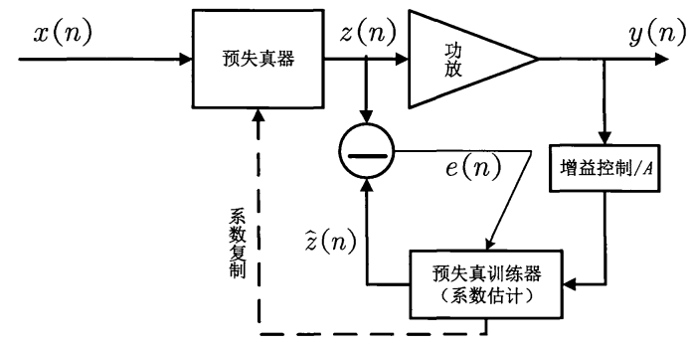
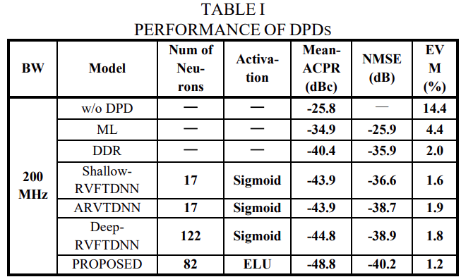
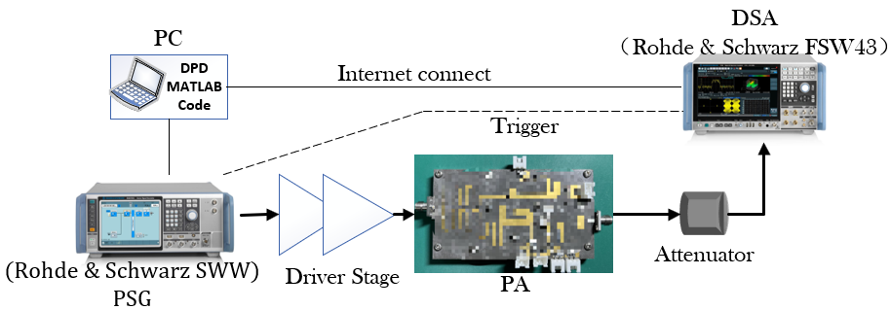
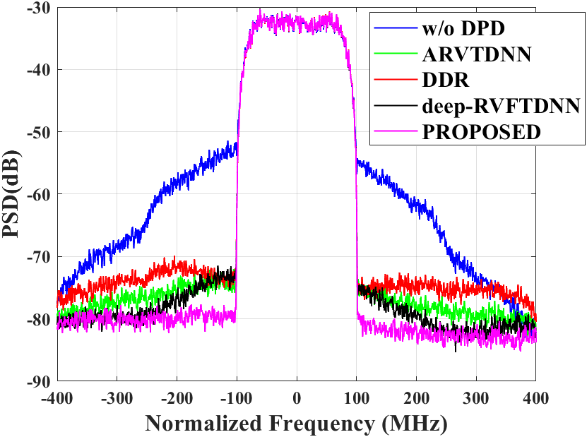
当前DPD研究进展
基于所提出模型的DPD技术：
模型表现出更复杂的结构，具有更高的建模精度，同时被证明能够补偿I/Q失衡与DC-offset [1]。
所用的深层神经网络模型采用ELU激活函数，不仅能加快算法收敛，同时避免了使用Sigmoid函数时出现的梯度消失问题。
本DPD技术使用间接学习结构，并在2.4GHz频段对一款SLCG PA进行了验证。
图4 基于增广实值时延神经网络DPD技术对模拟缺陷的补偿效果 [1]
图5 间接学习结构
实验结果：
在200MHz带宽下对256QAM信号的结果：相较于现已有的DPD技术，所提出的DPD技术，能够在ACPR与NMSE上分别实现4-8.4dB与1.3-4.3dB的提升，如图7。
在宽带信号下仍表现出优异的线性化性能表现：如图8，与其他DPD技术相比较，随着调制带宽的增大，所提出的DPD技术仍具有优异的线性化性能。
在表1中，展示了所提出的DPD技术与其他DPD技术的具体参数。
表1 所提出DPD技术测试结果
图6 DPD技术验证与测试平台
图7 不同DPD技术下PA输出信号频谱图
图8 在不同调制带宽下各DPD测试结果
[1] D. Wang, M. Aziz, M. Helaoui and F. M. Ghannouchi, "Augmented Real-Valued Time-Delay Neural Network for Compensation of Distortions and Impairments in Wireless Transmitters," in IEEE Transactions on Neural Networks and Learning Systems, vol. 30, no. 1, pp. 242-254, Jan. 2019.

